Slide 1
애자일소다 강화학습 1조
오강자 길찾기 프로젝트
유상민(퍼실), 신휘정(팀장), 장진구, 박흥선, 한태양, 노현호
Notes:
애자일소다 강화학습 1조 오강자 팀의 발표를 시작하겠습니다. 저는 팀장 신휘정입니다. 반갑습니다.

Slide 2
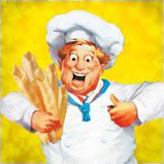
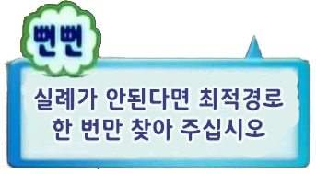
목차
◾ 프로젝트 주제
⚬ 문제 설명
⚬ 수행 일정
◾ 아이디어
⚬ PQ
⚬ MQQ
⚬ DQN
◾ Further Study
◾ 팀 소개 및 R&R
◾ References
◾ Appendices
Notes:
다음 순서로 발표가 진행됩니다. 프로젝트 주제에 대해 말씀 드리고, 저희 팀에서 문제를 해결한 3가지 아이디어에 대해서 소개해 드릴 예정입니다. 어떤 아이디어인지, 어떤 과정으로 문제를 해결했는지에 대해서 중점적으로 전달해 드릴 것이며, 저희에게 남은 과제와 팀원소개를 끝으로 발표를 마무리할것입니다.

Slide 3
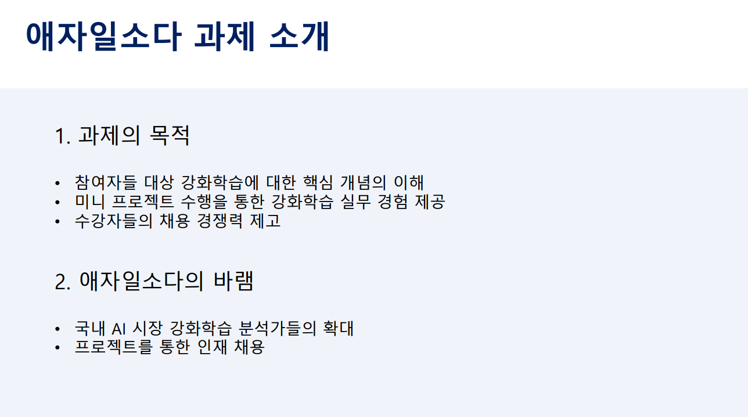
프로젝트 주제 : 강화학습을 이용한 최단 루트 찾기
Notes:
저희 프로젝트에 대해 먼저 소개해드리겠습니다. 애자일 소다 기업 측에서 과제를 내주셨으며, 과제의 목적은 강화학습에 대한 핵심 개념을 이해하고 실무 경험을 쌓는 것입니다. 또한 해당 프로젝트를 통해서 기업 측에서는 강화학습 분석가들이 확대되고 프로젝트를 통해 인재채용을 바라고 계신다고 합니다. 저희는 여기서, 프로젝트를 통한 인재채용에 특별히 관심이 많이 가네요~!

Slide 4
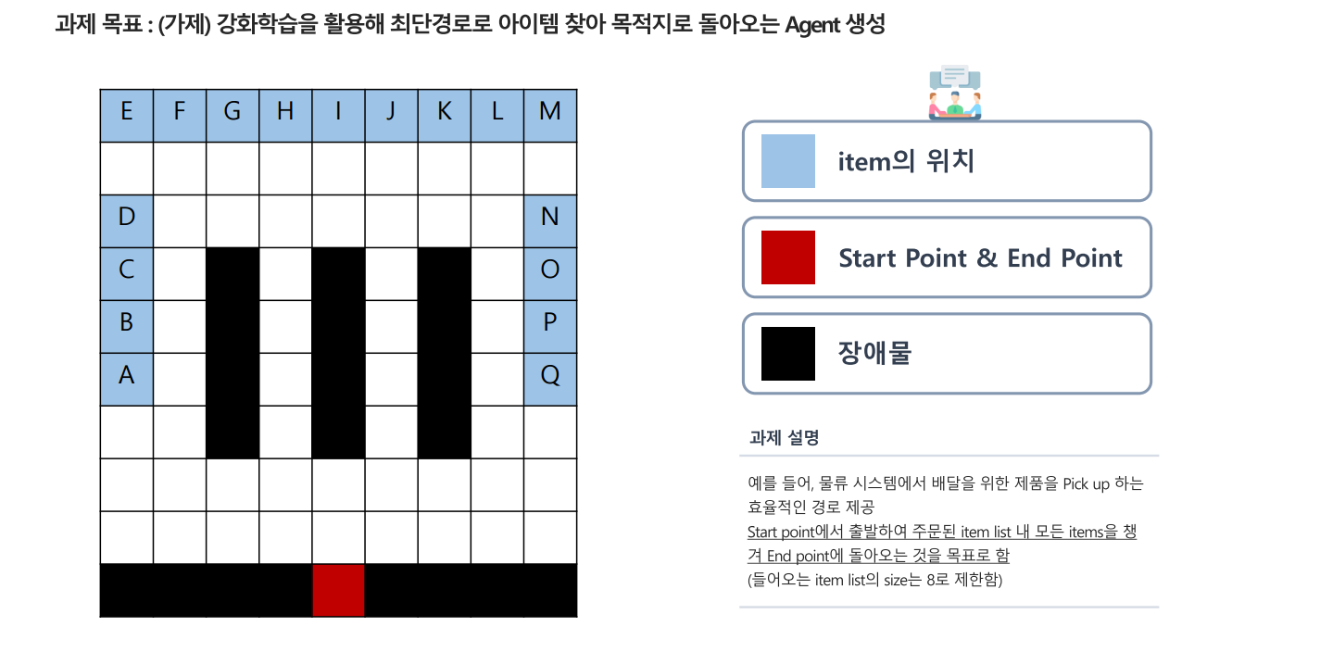
프로젝트 주제 : 강화학습을 이용한 최단 루트 찾기
Notes:
구체적인 주제는 다음과 같습니다. 여기 표를 보시면, 파란색은 아이템위치, 빨간색은 시작지점이자 종료지점, 검정색은 장애물입니다. 에이전트, 저희는 강자라고 불렀는데요, 우리 강자가 지시 받은 아이템을 전부 챙겨서 시작지점에서 출발해 종료지점까지 최단 경로로 돌아오도록 강화학습시키는 것입니다. 물론 장애물을 피해서입니다!

Slide 5
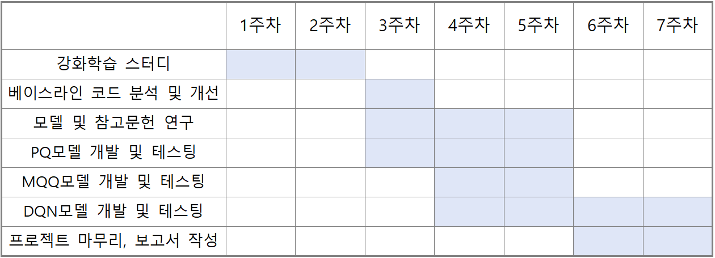

수행 일정
4/25~5/1
5/2~5/8
5/9~5/15
5/16~5/22
5/23~5/29
5/30~6/5
6/6~6/9
기업 Baseline 코드 수령
PQ 결과 나옴
MQQ 결과 나옴
DQN 결과 나옴
Notes:
프로젝트 수행 일정은 다음과 같습니다.
첫 2주간은 강화학습이 무엇인지, 책과 강의를 보며 공부했고
3주차 초에 베이스라인을 제공받아 코드 분석과 개선을 시도했으며 본격적으로 어떤 모델을 사용하면 좋을지에 대하여 연구를 시작하였습니다.
저희는 무작정 어려운 모델을 하는 것 보다 차근차근 공부해서 기초를 쌓았던 것 처럼 비교적 쉬운 테이블 기반 방법론을 먼저 접근하였고 다음으로 신경망을 적용해보았습니다. 그렇게 해서 약 5주차 초에 PQ와 MQQ라는 모델이 도출 되었습니다.
신경망도 손쉽게 해결될 거라 생각했는데 정말 결과가 오래도록 나오지 않았습니다.
하지만, 다행히 6월 5일에 기적적으로 우리 강자가 수렴을 해 주었고 7주차인 현재 기쁜 마음으로 프로젝트를 마무리 짓게 되었습니다.

Slide 6
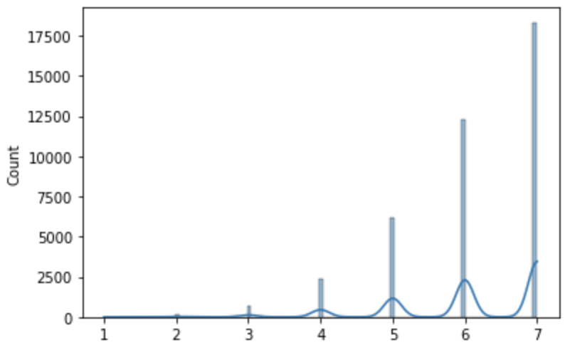
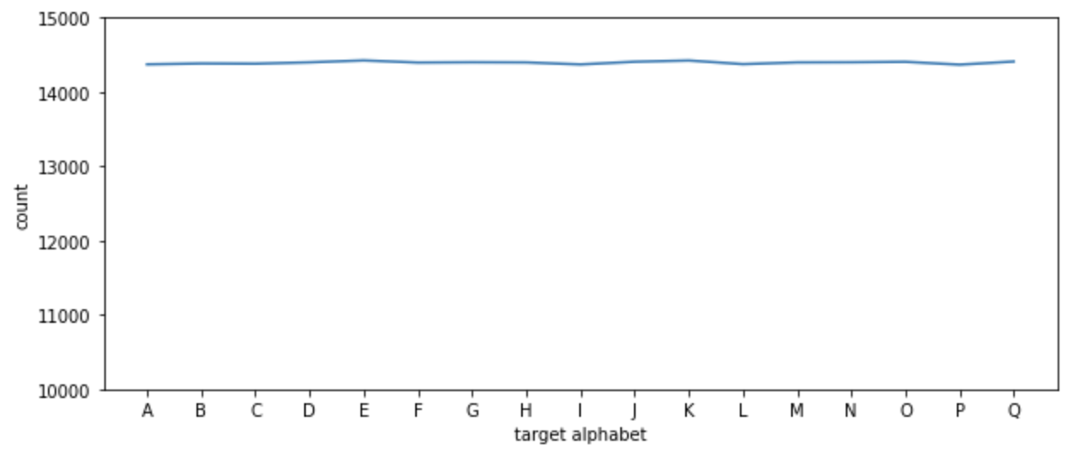
학습 데이터 분석
Train data의 길이 분포
Target 아이템의 분포
모든 아이템에 대하여 골고루 가져올 수 있도록 구성되어있다.
Notes:
3주차에 베이스라인을 제공 받고, 진행한 EDA 입니다. 그래프를 보시면 가져와야 할 아이템수가 1개에서 7개 까지 점차 많아지며, 가져와야할 아이템의 분포는 일정한 것으로 보아 어떤 한 아이템에 치우쳐지지않고 골고루 분포되어 있음을 알 수 있습니다.

Slide 7
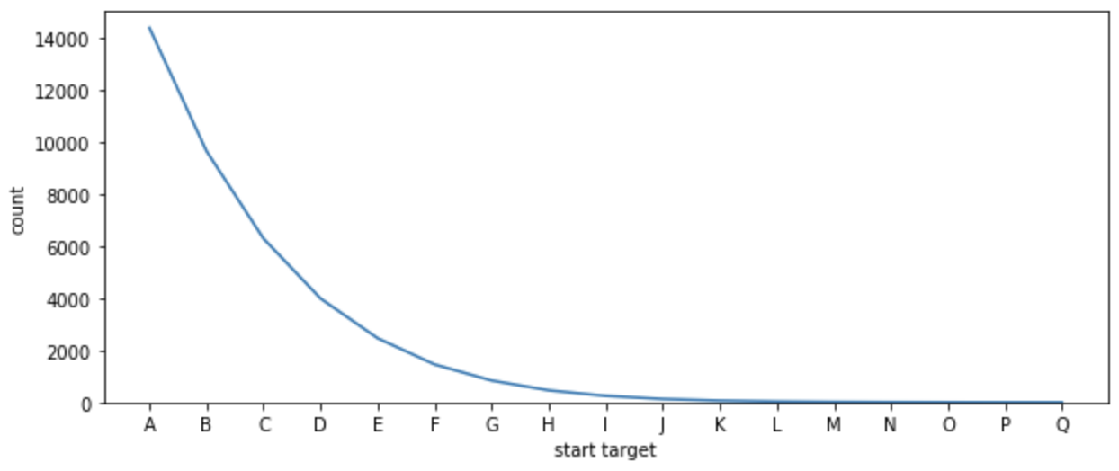
학습 데이터 분석
A로 시작하는 트레인 데이터가 많으므로, K-Q로 시작하는 데이터의 수는 작다
Notes:
다음 그래프는 강자가 가져올 첫번째 아이템이 무엇인지를 나타낸 그래프입니다. 이를 보면 A로 시작하는 학습 데이터가 많고, K-Q는 비교적 작은 것을 알 수 있습니다. 저희 프로젝트의 특성상 EDA에 대한
중요성은 높지 않다고 판단되어
기본적인 것만 확인해 보았습니다.

Slide 8
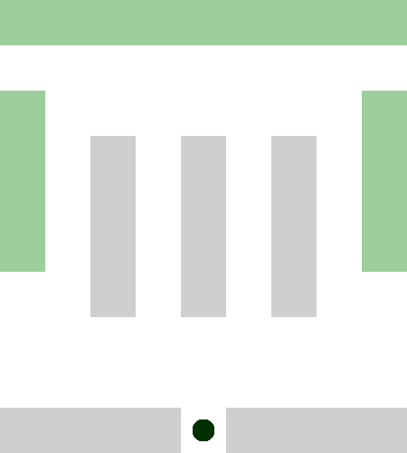
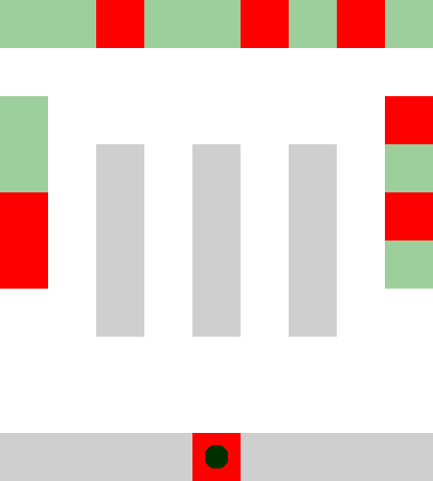
베이스라인 코드 분석 및 개선
수정
타겟 아이템 위치를 알 수 없음
타겟 아이템 위치를 표시함
Notes:
다음으로 기업에서 프로젝트 시각화 파일도 제공해주셨는데, 기존의 시각화정보는 타겟 아이템이 표시되지 않아 강자가 아이템을 잘 가져왔는지 알 수 없었습니다. (타켓 아이템이 표시되지 않아서 오른쪽과)
그래서 오른쪽과 같이 아이템이 있는 곳은 빨간색으로 표시하도록 수정해주었습니다.
이제 본격적으로 저희가 개발한 모델에 대해서 소개해드리겠습니다. 첫번째로 장진구님이 설명해주실 PQ모델 입니다.

Slide 9
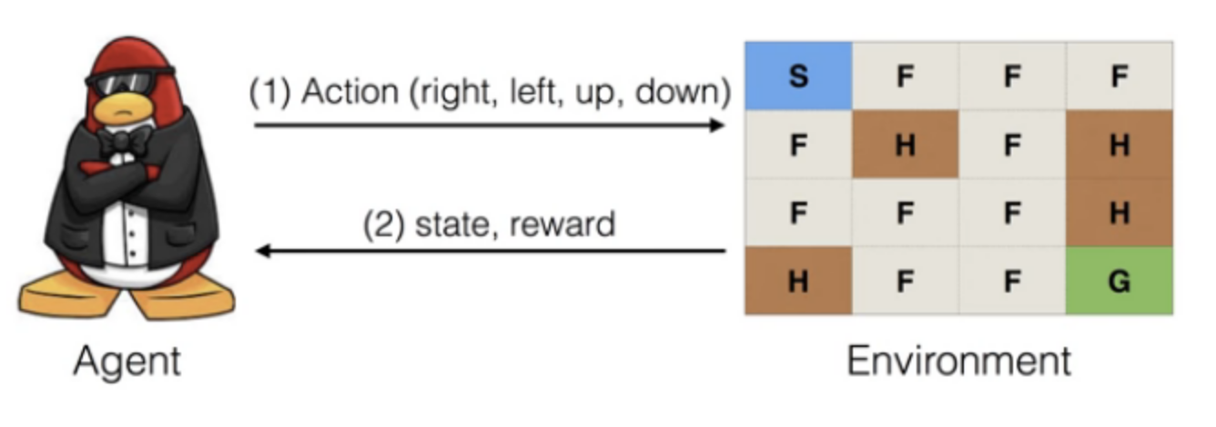
강화학습이란?
에이전트가 한 행동이 좋았다면 좋은 보상(“+”)
나쁜 행동이었다면 나쁜 보상(“-”)를 주면서
에이전트의 행동을 강화시키는 방법
Notes:
반갑습니다. 강화학습 기초 이론과
PQ러닝 발표를 맡게된 장진구라고 합니다.
아이펠 정규과정에 강화학습이 없었기 때문에
생소하신분들을 위해
기초 이론에 대해 간단하게만 짚고 넘어가겠습니다.
> 강화학습이란, 에이전트와 환경이 상호작용을 하며 학습을 시키는 방법입니다.
에이전트가 특정 상태에서 어떠한 행동을 하면 보상을 받고 다음 상태로 변화하는 과정이 반복됩니다.
이때, 환경은 그 행동을 보고 좋은 행동이면 + 보상, 나쁜 행동이면 -보상을 주어
좋은 행동을 늘리고 나쁜 행동은 하지 않도록 학습하게 됩니다.

Slide 10
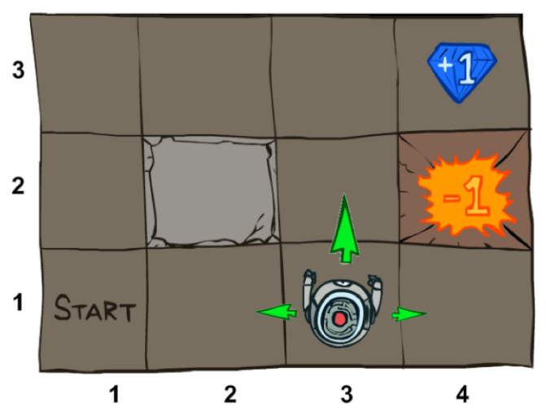
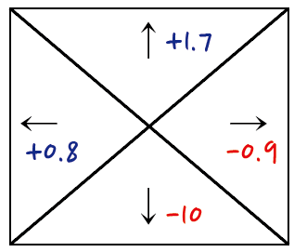
Q Learning 이란?
Q러닝은 각 State마다 선택할 수 있는 Action의 가치를 측정합니다.
Q 테이블이란, 모든 State에 대한 Action 가치를 저장한 테이블입니다.
시행착오를 거치다보면 Action이 가지는 가치를 정확히 판단 가능하고
로봇은 함정을 피해 목적지에 도달할 수 있음

Slide 11
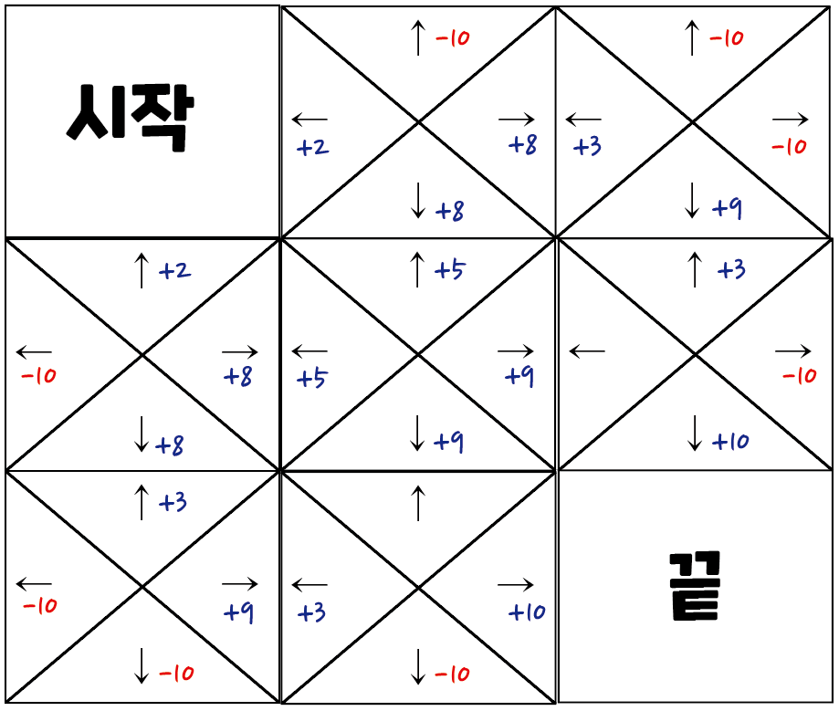
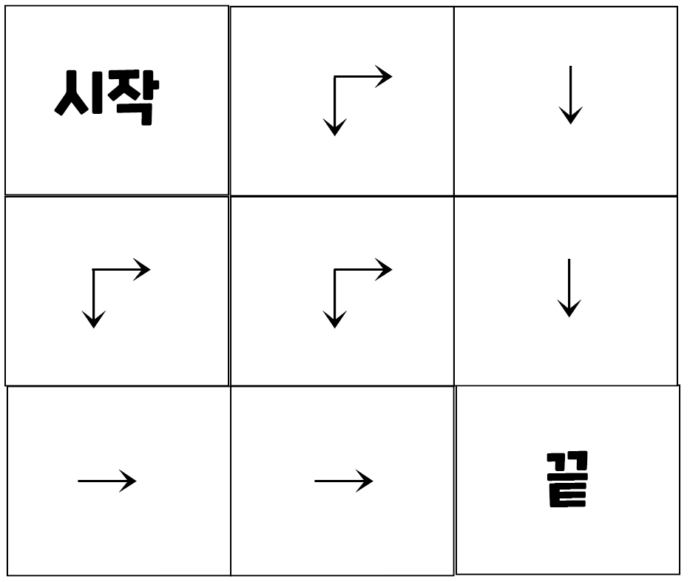
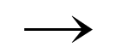
Q Learning 이란?
argmax
수렴된 Q-Table
수렴된 정책 테이블
Notes:
Q러닝의 예시입니다. 그리드 월드에 각각의 수렴된 Action 가치값이 적혀있습니다.
수렴된 Q테이블에서 가장 가치가 높은 Action들을 선택하는 것이 최적 정책이라는 것이 Q러닝의 포인트입니다.

Slide 12
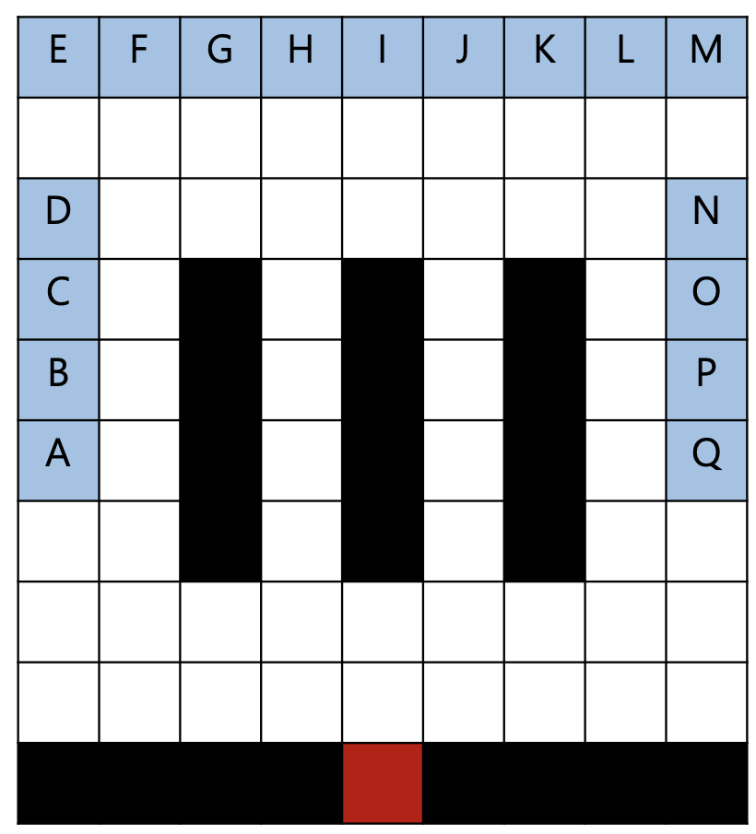
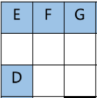
Q Learning 적용 아이디어
일반적인 Q-Learning은 출발지에서 하나의 목적지를 가지고 학습을 수행하지만, 우리의 주제는 연속적으로 여러 개의 Target을 가져와야 한다.
주어진 Target이 D와 G라고 한다면
D로 수렴하는 Q_value와 G로 수렴하는 Q_value가 충돌해 방황하게 된다.
Notes:
위에서 보신 예제들처럼 Q러닝은 특정한 하나의 목표를 향해 탐색이 기본적입니다,
그런데 저희 프로젝트인 여러 목적지를 들렀다가 돌아오는 과제에 적용한다면 어떨까요?
그림에서 보시는것처럼 D로향하는 행동가치와 G로 향하는 가치가 충돌할 수 있습니다.
강자는 태어난지 얼마 안되어서 가치가 큰값을 따라만 이동하지, D가 먼저인지 G가 먼저일지 모르거든요

Slide 13
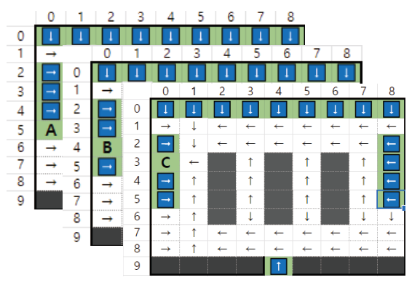
Q Learning 적용 아이디어
Item의 위치는 고정되어 있다.
Q테이블은 Target Item지점으로 향하는 최적 경로를 가지고 있다.
각 Item에 대한 Q테이블을 모두 가지고 있으면 (Ready Made)
이 문제를 해결할 수 있지 않을까?
Notes:
고민에 빠진 우리는
Q테이블은 어떤 지점에서 시작하든지 특정 하나의 위치로 수렴한다는 점을 기억하면서
그렇다면 목표가 많은만큼 Q테이블을 여러개 만들면 어떨까 하는 아이디어를 내게 됩니다.

Slide 14
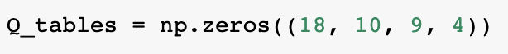
Pre Q Learning
각 아이템 별 Q_table의 집합인 Q_tables를 만들어 각각의 타겟에 수렴하는 Q-Table을 미리 학습시켜 준비해놓는다.
Prepare Q Learning을 줄여서
Pre Q Learning 이라 이름 붙였다.
Notes:
각 A부터 Q까지 17개, 그리고 돌아가야할 최종 위치까지
18개의 Q테이블을 수렴시켜서
미리 준비해두자는 뜻으로 Pre Q러닝이라고 이름을 붙였습니다.

Slide 15
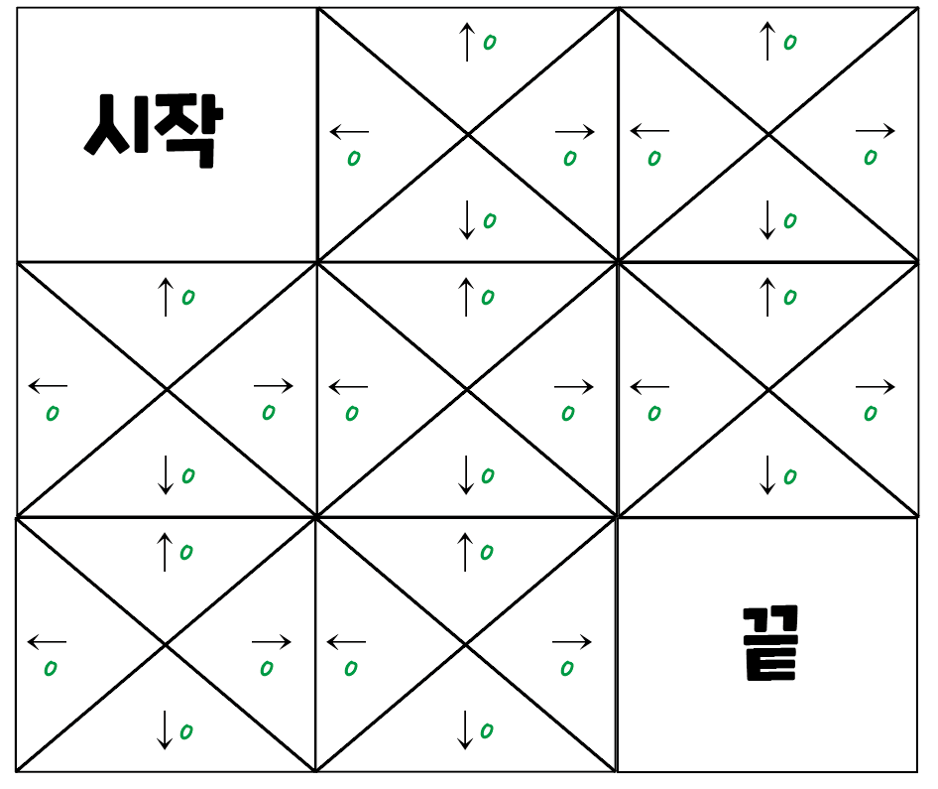
ε-greedy 란?
모든 행동들의 가치를 알기 위해서는,
에이전트가 직접 그 행동을 해보고 보상을
받아봐야 한다.
때문에 ε-Greedy라는 정책을 통해
일정 확률로 랜덤한 이동으로 탐색을 하고
일정 확률로는 greedy한 행동을 한다.
처음에는 100%로 랜덤하게 움직이면서 시행착오를 계속하다가
이후 점점 적은 확률로 탐색을 하며 최적 루트를 찾게 된다.
Notes:
앞서 말씀드린것처럼
강자는 직접 행동을 하면서 '시행착오' 를 통해
어떤 행동이 가장 가치가 높은지를 학습할 수 있습니다.
때문에 모든 행동을 해보기 위한 과정 즉, 탐색을 위해
입실론 그리디라는 확률적으로 랜덤한 이동을 하는 정책을 사용합니다.
초기에는 100%확률로 시작해, 탐색과정에서 정보들을 얻고,
이후 탐색확률은 점점 낮춰서 가진 정보를 활용하는 것이 입실론 그리디의 핵심이 됩니다.

Slide 16
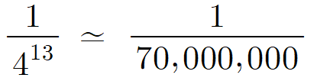
Pre Q Learning 구현 방법?
ε-greedy 는 확률에 의존한 탐색을 하므로,
시작위치에서 E로 랜덤선택으로 갈 확률은
위와 같은 이유로 시작 위치를 무작위로 하는 탐색 전략을 사용했다.
Notes:
그렇다면 한번 Q으로 수렴하는 테이블을 만든다고 생각해 봅시다.
시작위치에서 랜덤한 행동을 하면서 어떻게든 Q까지 수렴은
잘 될 것같습니다.
그런데 E에서 출발해도 잘 수렴하게 될까요?
랜덤한 확률에 의존해서 행동을 결정하는
입실론 그리디는 구석구석 탐색에 실패할 가능성이
높았고, 정확한 Q테이블을 얻기 어려웠습니다.
보시다시피 시작점에서 E로 갈 확률은 칠천만분에 1에 해당하죠
때문에 시작위치를 무작위로 하는 방식으로
모든 상태에서 충분히 다양한 행동을 해보도록 하였고
정확한 행동가치 들을 구하도록 했습니다.

Slide 17
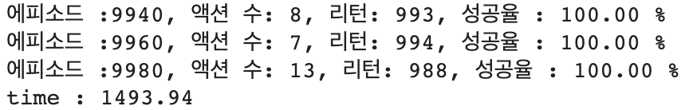
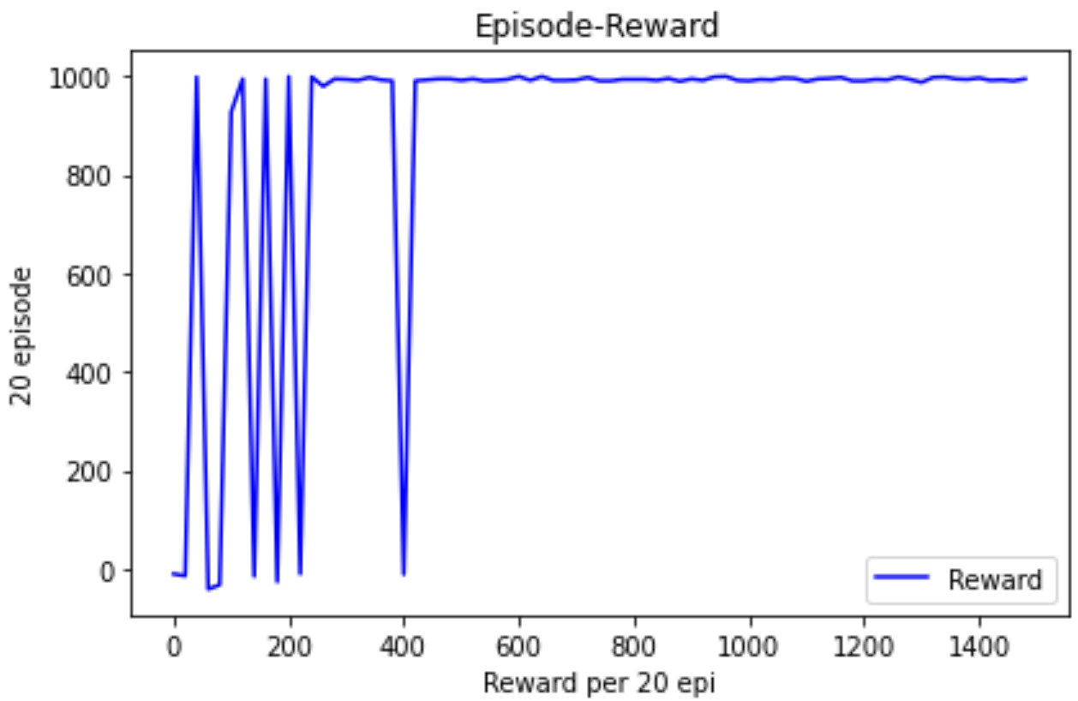
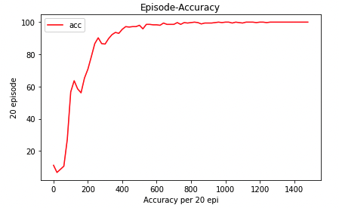
Pre Q Learning
학습 결과
Notes:
결과적으로
랜덤한 위치에서 각 아이템에 수렴하도록
충분히 학습을 시킨 결과
모든 경우에 각 아이템에 100%수렴하는 결과를
확인하였고
1400번 정도 수렴한 이후에는
계속 100% 성공률을 보이는 것을 확인하였습니다.
다만 많이 탐색해야 최적루트를 정확하게 찾을 수 있기에
10000번정도씩 수렴(실행)시켰고 시간은 GPU없이도 25분 정도 걸렸습니다.

Slide 18
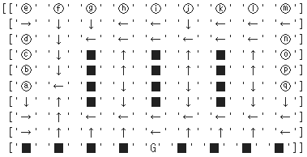

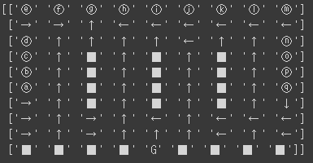
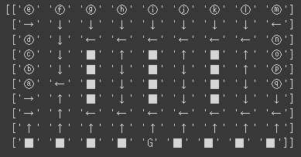
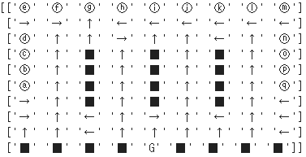
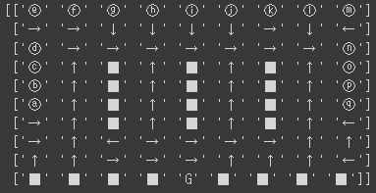
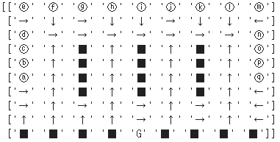
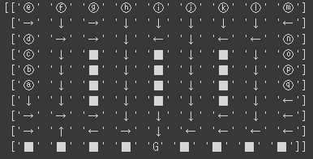
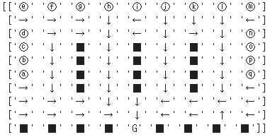
Pre Q Learning
A-Q, 종료위치 T를 End state로 하는 Q-Table을 수렴할 때까지
학습시킨 뒤 합쳐서 종합적인 Q-Tables를 만들어낸다.
완성된 테이블에 argmax를 하면 정책 테이블을 만들 수 있다.
Miss
A
G
N
T
Notes:
수렴한 Q테이블에 argmax를 통해 정책테이블을 확인해 보았습니다.
결과는 일단 대부분 최적루트를 찾았지만
장애물 주변 일부분에는 간혹 잘못된 경우가 있었습니다.

Slide 19
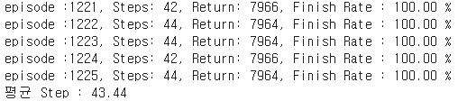
Pre Q Learning
테스트 결과
각 Target item에 따른 수렴된 Q-Table을 보고 greedy로 이동한다.
만들어진 Q-Table 따라 이동만 하면 되므로, 1분이내의 적은 시간만이 걸렸다.
Notes:
테스트를 돌려본 결과
100%의 피니시와 43.4정도의 평균 스텝
1분 정도 짧은시간만에 모든 에피소드를 완주했습니다.

Slide 20
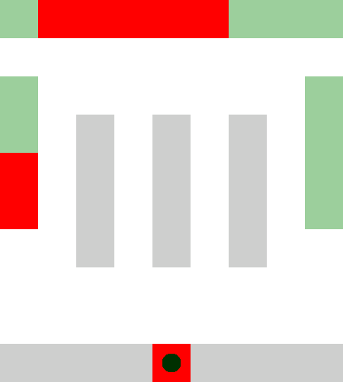
Pre Q Learning
Episode 270 결과
◾ 목표 : [A, B, F, G, H, I, J]
◾ 최적 step : 38
◾ 실제 step : 38
◾ Item A로 수렴하는 Table을 따라 이동
→ Item B로 수렴하는 Table 따라 이동
…
→ 시작점으로 수렴하는 Table을 따라 이동
Notes:
Gif를 보시면 최적경로를 따르는 것을 확인하면 됩니다.
처음에 A-Q테이블을 보고 이동하다
도착하면 B-Q테이블, F-Q테이블
마지막 시작점 Q테이블만 보고 이동만 하면 됩니다

Slide 21
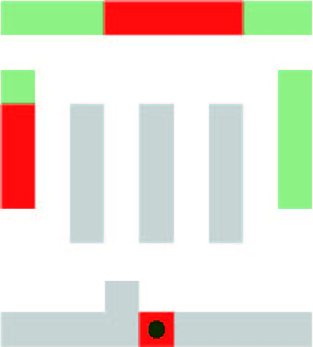
Pre Q Learning의 한계
Q-Table은 정책이 고정되어 있고, 정해진 Q값만 가지고 이동하게 되므로, 환경이 바뀌면, 모든 타겟에 대한 Q-Table을 다시 학습해야 한다.
타겟이 많아질수록 더 많은 Q-Table을 만들어야 한다.
Notes:
그러나 Q러닝은 최대의 Q값을 보고 이동한다는
고정된 정책을 가지고 있기 때문에
보시는 대로 환경이 조금이라도 변화하면
Q-테이블을 새로 수렴시켜야 하고
이번 경우 타겟이 18개 밖에 없지만
타겟이 많아지면 많아질수록 많은 Q테이블을
만들어야하는 단점이 있습니다.
이 와 다른 접근방식인 MQQ는
저희의 엔지니어 한태양 님께서 소개해 주시겠습니다.

Slide 22
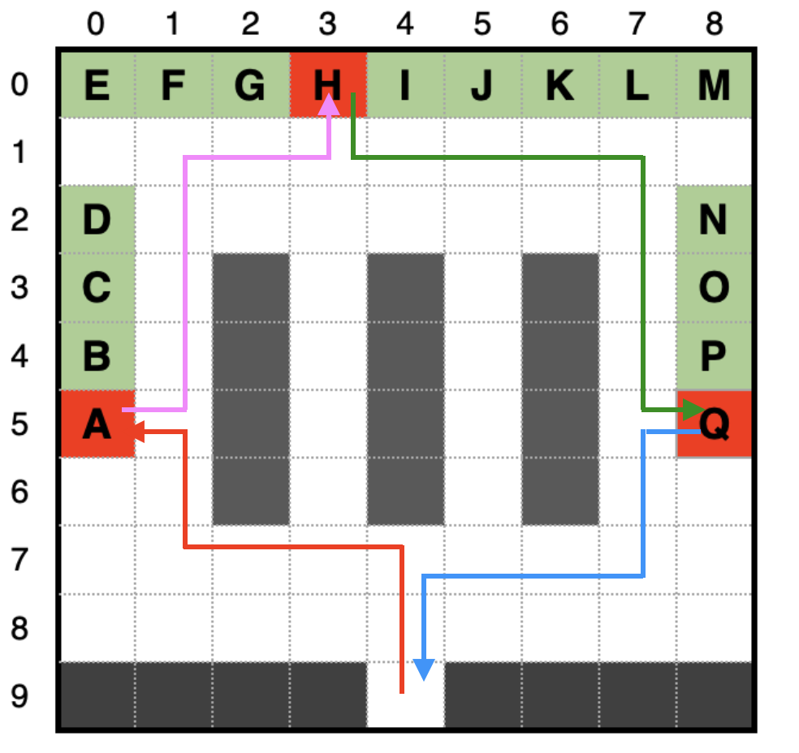
Multi Q-table Q-learning Algorithm (MQQ)
PQ는 아이템에 대한 Q테이블을 학습시키는 방법
MQQ는 S → A → H → Q라는 경로를 찾아야 할 때, [S → A], [A → H], [H → Q] 해당 경로에 대한 Q테이블을 업데이트 하는 방식
Notes:
반갑습니다 저는 오강자의 한태양입니다.
저희의 두번째 아이디어 멀티 큐테이블 큐러닝에 대하여 설명 드리겠습니다.
편의를 위해 이제부터 멀티큐테이블큐러닝을 엠큐큐라 읽겠습니다.
우선 멀티 큐테이블을 설명드리기 전에
방금 전에 본 PQ와 같이 Q테이블을 사용해 학습 시키는 방법은 같습니다.
하지만 PQ는 각각의 아이템에 대한 경로를 Q테이블에 학습시키는 방법이었다면
엠큐큐는 경로를 찾아야할때 각각의 경로에 대한 큐테이블 만들어 학습시키고 업데이트 시키며 학습 하는 방식입니다.

Slide 23
MQQ 방식
[S → A → H → Q → S]의 문제를
[S → A] 경로의 Q-table을 만들어 수렴하면 이동
[A → H] 경로의 Q-table 업데이트 후 수렴하면 이동
[H → Q] 경로의 Q-table 업데이트 후 수렴하면 이동
[Q → S] 경로의 Q-table 업데이트 후 수렴하면 이동
Notes:
좌측의 그림과 같이 A,H,Q에 아이템이 있다면 시작점에서 A,H,Q를 들려 다시 시작점에 돌아오는 문제를
경로마다 학습을 시키고 큐테이블을 업데이트 시켜 에피소드가 하나가 끝날때 Q테이블을 초기화 시킨 후 같은 방법으로 진행합니다.
( 이부분 에서는 피피티 보면서 추가로 설명)

Slide 24
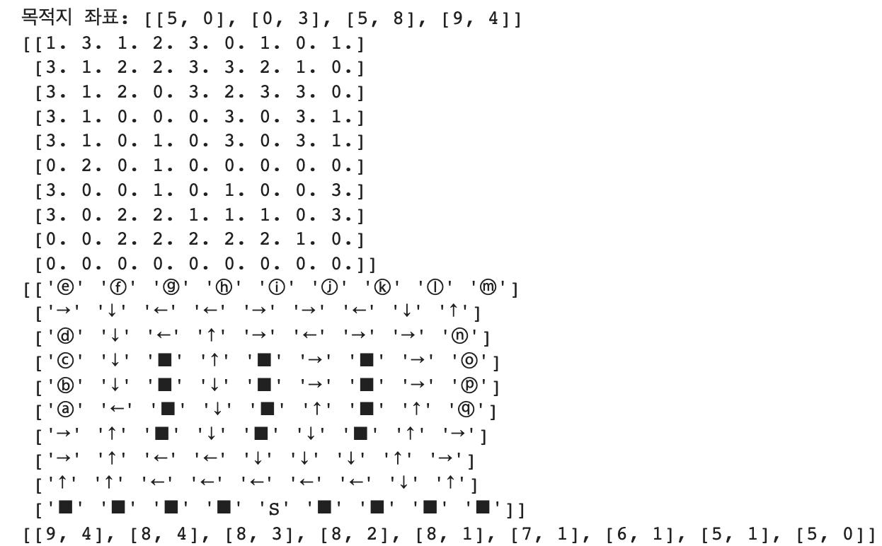

MQQ 결과
현재 에피소드에서 들러야 할 전체 좌표 리스트
시작지점 [9, 4] → A [5, 0]으로 가는 최적 Q_Table Data
0 (상⬆) 1 (하⬇) 2 (좌⬅) 3 (우 ➞)
Q Table 시각화
시작지점 [9, 4] → A [5, 0] 으로 가는 최적의 경로
Notes:
저는 테이블 하나하나 결과값을 디버깅을 위해 시각화를 했는데. 우선 맨 위에 보면 현재 에피소드에서 찾아갈 전체 아이템 좌표리스트를 확인 할 수있고
바로 밑 부분에서는 시작점에서 A로 가는 q테이블을 학습해 나오는 데이터의 액션값으로 나오는것을 확인 할 수있습니다.
액션이 숫자로 되어 보기 어려운 부분 때문에 시작점에서 A로가는 큐테이블을 시각화 해서 쉽게 결과물을 확인 했습니다.
맨 밑에 부분에서는 학습해서 나오는 최적의 경로 좌표를 확인 했습니다.

Slide 25
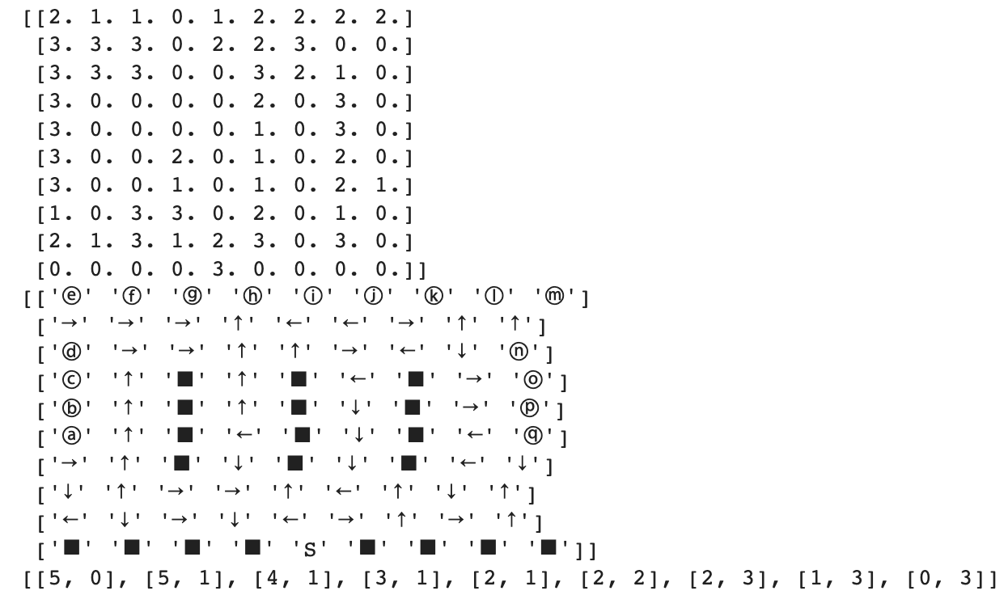
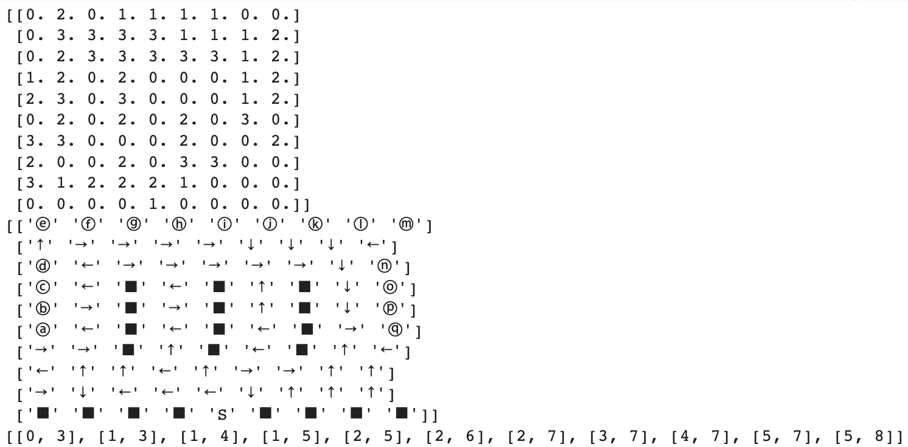
MQQ 결과
A(5, 0) → H(0, 3) H(0, 3) → Q(5, 8)
Notes:
왼쪽 이미지 부분에서는 A에서 H로 가는 Q테이블로 최적경로 좌표값으로 이동하고, 오른쪽 이미지 에서는 H에서 Q로가는 Q테이블 결과로 최적경로 좌표로 이동합니다.

Slide 26
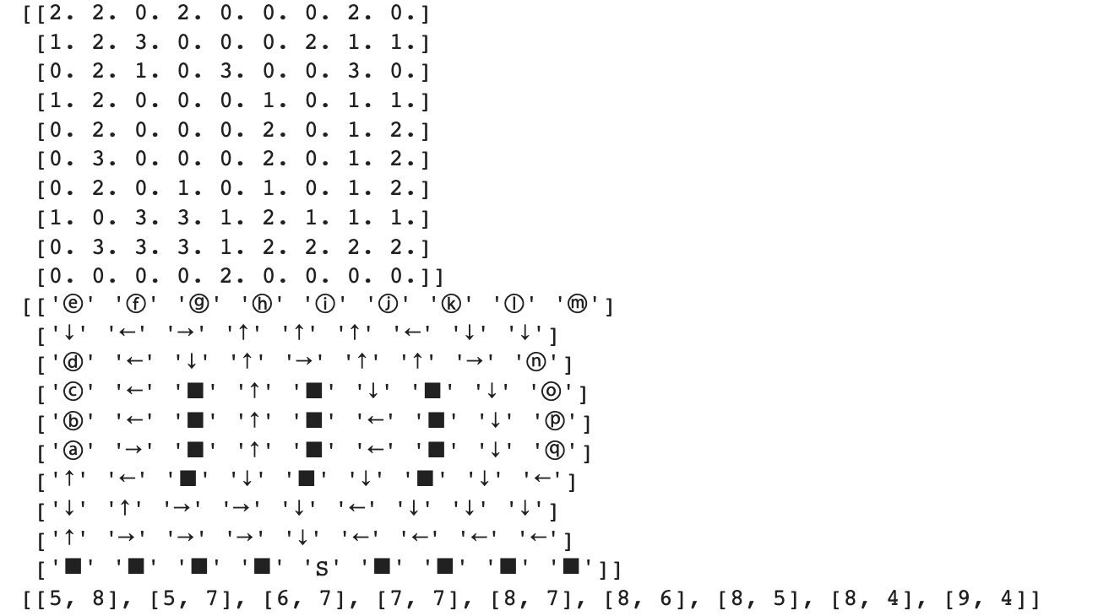
MQQ 결과
FINAL PATH =
[[9, 4], [8, 4], [8, 3], [8, 2], [8, 1], [7, 1], [6, 1],
[5, 1], [5, 0],
[5, 0], [5, 1], [4, 1], [3, 1], [2, 1], [2, 2],
[2, 3], [1, 3], [0, 3],
[0, 3], [1, 3], [1, 4], [1, 5], [2, 5], [2, 6], [2, 7],
[3, 7], [4, 7], [5, 7], [5, 8],
[5, 8], [5, 7], [6, 7], [7, 7], [8, 7], [8, 6], [8, 5],
[8, 4], [9, 4]]
Q(5, 8) → S(9, 4)
Notes:
마지막으로 Q에서 S로 가는 큐테이블과 최적경로의 좌표가 출력되고 에피소드 하나가 끝이 납니다. 총 경로를 보시면 시작점에서 전체 경로의 좌표를 지나 다시 시작점으로 돌아오는 경로들의 좌표를 볼 수 있습니다.

Slide 27
MQQ 최종 결과
Episode 270 결과
◾ 목표: [A, B, F, G, H, I, J]
◾ 최적 step: 38
◾ 실제 step: 38
◾ 아이템을 다 찾고 최적의 경로 직선으로 이동
◾ 전체 에피소드에 대하여…
⚬ 평균 step수: 43.31342577487765
TEST EPI 270
Notes:
테스트 에피소드의 하나 중 270번의 gif 결과를 보여드리면 A,B,F,G,H,I,J를 찾고 오는 문제 에서는 최적의 이동했을때의 최적스텝의 수가 38번인데 MQQ모델의 테스트 결과 실제 스텝수도 38번 나오는것을 확인했습니다. 그리고 아이템을 다 먹자마자 최적인 직선으로 내려오는 경로로 돌아오는것도 확인 했습니다. 전체 평균 스텝수는 44.31로 최적에 가까운값으로 나와서 잘 학습되었다는것을 확인했습니다.

Slide 28

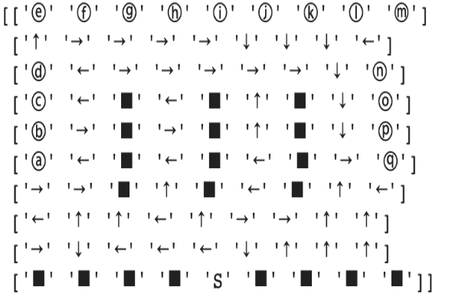
MQQ에서의 시도
다른 방안으로 Q테이블을 저장해 사용하는 것을 시도
H → Q 로 가는 Q테이블이 있다면 학습한 Q테이블이 모두 Q로 가는 방향으로 학습하지 않았을까?
PQ와 다르게 MQQ는 모든 경로의 테이블을 저장해야 되어 PQ의 방법으로 사용하는 것이 효율적
Notes:
이 부분에서는 효율성을 높이기 위한 방법으로 시도를 해본것인데 경로를 찾을때마다 업데이트 시키지 않고 목적 아이템이 같다면 Q테이블을 따로 저장시켜 사용해보면 어떨까? 고민 해봤습니다.
(시도해 본 결과)
그래서 학습이 잘되는 테이블도 있었지만 전혀 되지 않는 테이블이 있어 확인을 해본 바
위의 이미지 H에서 Q로 가는 테이블을 예시로 보시면 A 의 경우는 Q로 가는 경로가 학습이 제대로 되지 않았습니다.
이 부분을 해결하기 위해서는 모든 경로 경우의 수( 18*17 ) 즉, 총 306개 테이블을 을 저장 해야 되기 때문에 많은 테이블을 저장 해놔야됩니다.
물론 구현 가능하고 효율적이겠지만, PQ의 비해 효율적이지 못하기 때문에 구현은 하지 않기로 했습니다.
이런 아이디어라면 PQ의 비해 속도와 효율성이 떨어지기때문에 PQ의 방법이 더 효율적이라고 판단해 구현을 중단했습니다.
28. 효율성을 높이기 위한 방법으로 Q테이블 저장을 시도해보았습니다. 경로를 찾을때마다 업데이트하지않고 기존에 업데이트된 테이블을 사용하는 것입니다.
29. 저장된 테이블을 사용하려 했더니, 경로를 못찾는 경우가 있었습니다. 직접 찾아보니 학습이 되지않았습니다.
30. 이 부분을 해결하기 위해선느 모든 경로의 수를 저장해야합니다. 물론 구현은 가능하고 효율적이겠지만, 이 모델 자체가 수렴에 오래걸리지 않기 때문에 구현은 하지 않기로 판단했습니다.

Slide 29
PQ 와 MQQ의 비교
 | Pre Q learning (PQ) | Multi Q-table Q-learning (MQQ)
장점 | Q테이블을 미리 저장하므로 탐색시간 단축 | 환경 변화에 유리
공통 장점 | 학습에 필요한 시간이 (20분 이내?) 적은 환경에서는 매우 효율적
단점 | 환경이 변하면 Q테이블 다시 만들어야 함 | 경로마다 탐색과정을 거쳐서 상대적으로 시간이 더 소요
공통 단점 | 상태나 액션이 다양해지면 신경망을 사용해야 함
Notes:
마지막으로 PQ와 MQQ의 장단점을 비교 해보겠습니다.
PQ같은 경우는 모든 아이템들의 Q테이블들을 미리 학습시키고 저장하여 테스트 과정에서 시간이 덜 소요 되는 장점이 있고
MQQ는 경로에 따른 큐테이블을 업데이트 시켜 환경이 변해도 바로 적용 할 수 있는 부분이 장점입니다.
공통적인 장점으로는 학습의 시간이 20분 이내로 주어진 환경에서는 매우 효율적 입니다.
PQ는 환경이 변화한다면 Q테이블을 다시 만들어야한다는 점이고 MQQ는 경로마다 큐테이블의 탐색과정을 거치기 때문에 PQ의 비해 상대적으로 시간이 더 소요 되는것이 단점 으로 판단 했습니다.
공통적인 단점으로는 상태나 액션이 다양해지면 신경망을 사용해야 합니다.
MQQ의 발표는 여기서 끝내고 이제 신경망 모델은 우리의 막둥이 현호님께서 발표해주시겠습니다.
33. 반면, pq의 단점으로는

Slide 30
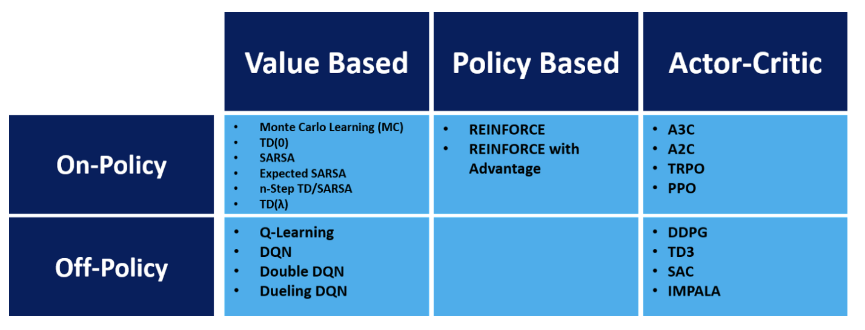

강화학습 모델 분류
기본적인 모델부터 시도...
Notes:
안녕하세요 Deep Q Network인 DQN에 대해서 설명하게된 노현호입니다.
앞의 두 모델이 테이블 기반이기 때문에 신경망을 이용한 시도도 해보았습니다.
팀원분들이 아이디어가 많으셔서 시도하고 싶은 방법이 다양했고, 문제를 풀기 위해 어떠한 모델이 좋은지 모르는 상황이라 폭 넓게 시도했습니다.
표에 체크된 모델들을 시도해 보았지만, 개별적으로 진행할 때에는 결과가 좋지 않았고, 어려움이 공유되지 않아 혼자 해결하기 쉽지 않았습니다.
그래서 강화학습의 기본으로 여겨지는 DQN을 다 같이 시도했습니다.

Slide 31
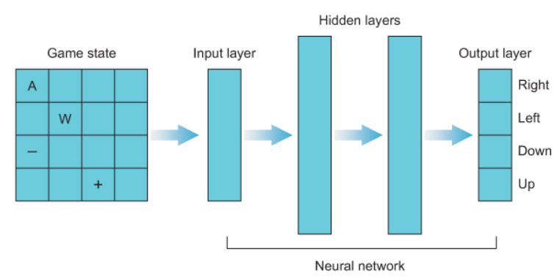
DQN (Deep Q Networks)
Notes:
DQN을 간단하게 말씀드리자면,
강자가 돌아다니면서 환경과 상호작용 하며 얻는 정보들을 리플레이 버퍼에 저장합니다.
그리고 이렇게 저장된 정보들을 토대로 네트워크가 Q의 가치를 근사해낼 수 있도록 학습을 하고, 이를 토대로 기대 보상값을 최대화 할 수 있는 action을 뽑아냅니다.
슬라이드의 빨간색 부분이 앞에서 설명한 PQ, MQQ의 Q테이블에 해당한다고 할 수 있겠습니다.

Slide 32
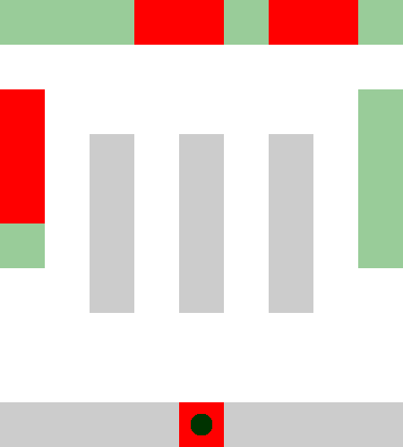
오강자의 초기 DQN
◾ Input
⚬ 시작 좌표 [9, 4], 아이템 좌표[5, 0]
◾ Environment
⚬ 기업에서 제공한 baseline 코드
⚬ 장애물에 닿거나 밖으로 나가면 종료
◾ Agent
⚬ Network: FCN
(Fully Connected Network, Linear)
◾ Hyperparameter
⚬ 문헌 참고
Notes:
초기 DQN은 제대로 학습되지 않았습니다. 좌측의 GIF를 보시면 갈피를 못잡고 있는 강자를 보실 수 있습니다.
이때 Input으로 시작 좌표와 다음 아이템 좌표를 주었고, 환경은 기업에서 제공한 baseline 코드를 활용했습니다.
그리고 baseline 코드는 장애물에 닿거나 밖으로 나가면 학습이 종료되도록 구현되어 있었습니다.
Network는 2개층의 fc 네트워크를 사용했고 하이퍼파라미터는 학습한 책, 문헌 등을 토대로 구현했습니다.
이렇게 헤매고 있는 초기 버전을 어떻게 개선했는지는 뒤에서 자세하게 다루겠습니다.

Slide 33
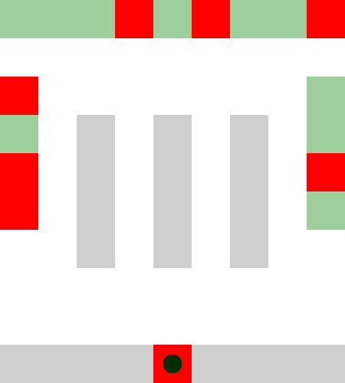
오늘의 강자...
…...
Episode: 1220 Timestep: 52992 Moves: 42 Average Reward: 79.21 Finish Rate: 1.00
Episode: 1221 Timestep: 53034 Moves: 42 Average Reward: 79.22 Finish Rate: 1.00
Episode: 1222 Timestep: 53078 Moves: 44 Average Reward: 79.22 Finish Rate: 1.00
Episode: 1223 Timestep: 53122 Moves: 44 Average Reward: 79.22 Finish Rate: 1.00
Episode: 1224 Timestep: 53164 Moves: 42 Average Reward: 79.22 Finish Rate: 1.00
Episode: 1225 Timestep: 53208 Moves: 44 Average Reward: 79.23 Finish Rate: 1.00
Test performed: 1226, # of wins: 1226
Win percentage: 100.0%
Average step: 43.39967373572594
1.0
Notes:
최종 결과를 우측의 gif를 통해 미리 보여드리자면, 강자가 최단거리로 item을 모두 갖고 돌아오는 모습을 확인할 수 있습니다.
test를 할 때 이동할 수 있는 step을 최대 50으로 제한을 두었음에도 승률이 100%로 끝났습니다. 이동 수의 평균은 43.39가 나왔습니다.
최대 step을 50으로 준 이유는 기업측에서 정해준 item 개수가 최대 7개이고,
이들을 모두 가져오는 경우의 수를 생각해 보았을 때 최대 46 스텝이 나와 여기에 4 스텝 정도 여유를 허용하여 최대 step수를 정했습니다.

Slide 34
개선한 사항
(Env.) Grid Map
(Input) Observations
(Env.) Distance-to-Target Reward
(Env.) Rules of the Game
(Main) Action masking & (Env.) Move block
(Agent) Network
(Main) Hyperparameters
Notes:
초기 DQN에서 바뀐 개선사항으로 grid map, input, 보상체계, 게임 종료 조건 변경, 액션 마스킹과 무브 block, 네트워크 그리고 하이퍼파라미터 값을 개선했습니다.
이러한 개선에는 특히 멘토님들의 조언을 따랐으며, 기존 사례들을 참고하였습니다…

Slide 35
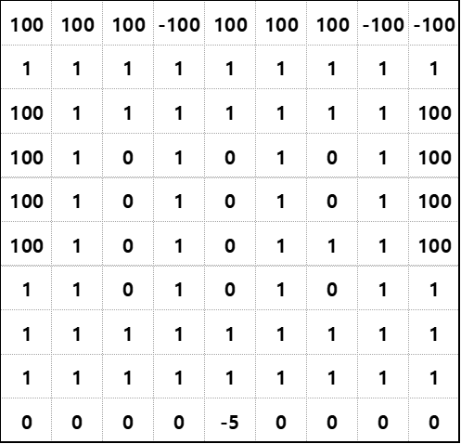
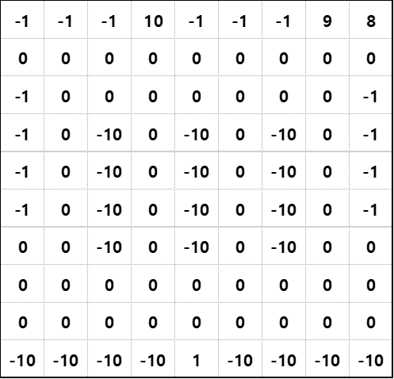
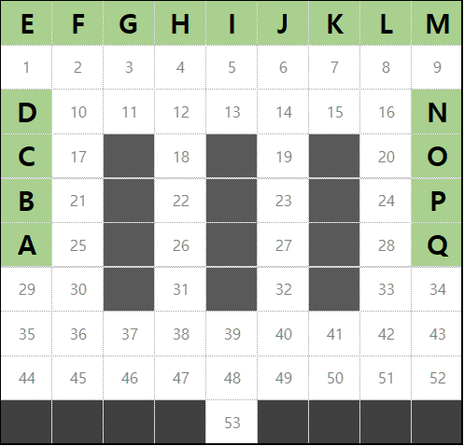

개선사항 1. (Env.) Grid map
빈 선반: 100 → -1
목적지: -100 → 10, 9, 8, …
장애물: 0 → -10
현 위치: -5 → 1
그 외: 1 → 0
빈 선반에 부딪히면 종료하지 않음
목적지 그리드 값을 차등화
장애물 값을 목적지 값과 같은 수준으로 조정
현 위치값 조정
그 외의 기본값 조정
✔ 그리드 값 간의 편차 축소
Notes:
초기 DQN은 강자에게 현재 좌표와, 타겟 좌표를 줬습니다.
하지만 멘토링 과정에서 강자가 얻을 수 있는 정보가 너무 제한적이라는 답변을 듣고 grid map을 통째로 넣어 지역적인 정보도 학습할 수 있게 유도했습니다.
빈 선반은 100에서 -1로, 목적지는 -100에서 가장 먼저 먹어야 하는 item을 10으로 두고 다음 item은 9, 다다음 item은 8 이런식으로 차등화를 주었습니다.
그리고 강자의 위치는 -5에서 1로 그 외에 길은 1에서 0으로 바꾸었습니다.
이렇게 grid map에 표시되는 값들의 편차를 줄여 표시했습니다.

Slide 36
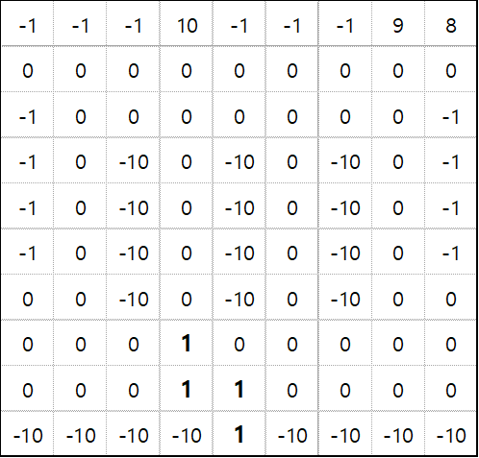

개선사항 2. (Input) Observations
출발지 → 목적지
[9, 4] → [0, 3]
[0, 3] → [0, 7]
[0, 7] → [0, 8]
[0, 8] → [9, 4]
그리드맵 1장
그리드맵 4장
✔ Input 정보 (observations) 의 확대
Notes:
강자에게 grid map에 대한 정보를 보다 더 풍부하게 주기 위해 연속된 history를 갖고 있는 4장의 grid map을 통째로 줬습니다.
이는 움직임에 대해 grid map이 어떻게 변했는지 정보를 갖고 있으므로, 시계열적인 특징을 갖게 되어, 원활한 학습을 유도했습니다.
우측 그리드맵 4장이 겹쳐있는 이미지를 보시면, 강자가 걸어온 길을 숫자1로 표시하고 있는걸 확인하실 수 있습니다.
→
실제로는 그리드맵 한 장에 강자의 현재 위치를 의미 하는 숫자 1이 하나씩밖에 표시되어 있지 않지만,
그리드맵 네 장이 동시에 들어올 경우의 이해를 돕기 위해 다음과 같이 표현했습니다.

Slide 37

개선사항 3. (Env.) Distance-to-Target Reward
🥕
🥕
🤬
🤬
◾ 어디로 가던지 동일한 보상
◾ 에이전트 방황
◾ 목적지와 가까울수록 “+”, 멀어질수록 더 큰 “-” 보상
◾ 에이전트를 목적지로 유도
✔ 목적지까지의 거리에 비례하는 확실한 보상
Notes:
보상 체계도 변화를 줬습니다. 중앙에 있는 노란색 팩맨이 강자이고 좌측 상단에 있는 별이 아이템입니다.
기존의 방식은 어디로 가던지 동일한 보상을 얻고 있었습니다. 이는 강자가 아이템 위치까지 도착하지 않고 방황하는 모습을 보여줬습니다.
새로운 보상체계는 아이템으로 가까워지면 좋은 행동이므로 플러스 보상, 멀어지면 나쁜 행동이므로 맴매를 맞습니다.
그리고 목적지에 가까워질 수록 더 큰 플러스 보상, 멀어질 수록 더 큰 마이너스 보상을 주도록 바꿨습니다.
이렇게 목적지까지 거리와 방향에 비례하는 확실한 보상을 제공함으로써 강자가 목적지로 확실하게 유도되는 효과를 가져왔습니다.

Slide 38
개선사항 4. (Env.) Rules of the Game
 | 기존 모델 | DQN 모델
그리드 월드 벗어날 시 | Game over | Continue, 들어갈 수 없음
장애물에 도착시 | Game over | Game over
빈 선반(rack) 도착시 | 들어갈 수 있음 | 들어갈 수 없음
최대 step수 | 적용 X | 200
Action Masking | 적용 X | 적용 O
✔ 강자가 죽지 않게 Rule을 조정하여 더 많은 학습 경험을 갖도록 유도
✔ 끝나지 않고 계속 돌아다니는 현상을 막기 위해 최대 step 수 추가
(그리드월드내 최대 이동 가능 수 53의 약 4배로 지정)
Notes:
기존에는 그리드 월드에서 벗어나거나 장애물에 도착할시 학습이 종료되었으며, 빈 선반에 도착할 수 있었고 따로 action masking이 있지 않았습니다.
하지만 강자가 죽지 않고 더 많은 학습을 경험할 수 있도록 학습이 종료되는 루트를 최소화 했습니다.
대신 끝나지 않고 돌아다니는 현상을 막기 위해 최대 step수를 정했습니다.
최대 step수를 200으로 맞춘 이유는 강자가 돌아다닐 수 있는 칸의 개수가 53인데, 200은 네 번이나 왕복할 수 있는 값의 범위입니다.
이를 넘어서면 강자가 갈피를 잡지 못함을 의미하므로 학습을 강제로 종료시켰습니다.

Slide 39


개선사항 5. (Main) Action Masking & (Env.) Move Block
Action Masking
무조건 이동하는 방향
Move Block
이동할 수 없는 방향
Notes:
그리고 강자가 학습을 더 원활하게 할 수 있도록 action masking과 move block을 추가했습니다.
action masking은 특정 좌표에 있을때 무조건 이동하는 방향을 정해둔 것이고, move block은 선반 사이는 움직일 수 없다는 현실을 반영해서 추가했습니다.

Slide 40
개선사항 6. (Agent.) Network
Linear (FCN)
DQN
Convolution
input 크기 : 4
현재 x, y 좌표, 타겟 x, y 좌표
작고 간단한 Input 데이터
Input 크기: 10*9*4
연속으로 변화하는 Grid Map 4장
이미지 지역 정보 학습
DDQN
특정 조건에서 Action Value의
Overestimation 발생
Overestimation 현상을 줄여주며, 다양한 환경에서 더 나은 성능을 보여줌
Notes:
Network는 기존에 간단한 input 데이터를 fc layer로 처리했는데, input 값이 grid map으로 바꾸면서 이의 지역 정보를 학습하기 위해 convolution을 적용했습니다.
그리고 DQN의 단점인 특정 조건에서 Q value를 높게 예측하는 현상이 발생하는데, 이는 학습에 악영향을 미치므로 DDQN을 적용하여 해당 현상 억제 및 성능 개선을 했습니다.

Slide 41
개선사항 7. Hyperparameters
 | Trial #1x | Trial #2x | Trial #3x | Finally...
buffer limit | 200,000 | 100,000 | 100,000 | 100,000
batch size | 200 | 400 | 200 | 200
learning rate | 0.00025 | 0.00025 | 0.0025 | 0.00025
sync freq | 500 | 500 | 500 | 500
train start | 50,000 | 50,000 | 50,000 | 50,000
epochs | 80,000 | 80,000 | 80,000 | 50,000
max moves | 200 | 200 | 200 | 200
epsilon | 0.3 | max(0.05, 1.0-0.1*(epi/2000)) | max(0.05, 1.0-0.1*(epi/2000)) | max(0.05, 1.0-0.1*(epi/2000))
Notes:
앞서 말씀드린 개선사항을 적용한 하나의 baseline을 만들어 두고 값을 하나씩 바꿔가며 최적의 하이퍼파라미터를 찾았습니다.
이들 중 buffer limit, batch size, 씽크 프리퀀시(sync freq), epsilon 값 등이 학습에 큰 영향을 미쳤습니다.
보다 더 자세한 하이퍼파라미터 변화의 흐름을 보고 싶으시면 깃허브에 있는 페들릿 링크 참조 바랍니다.
최종적으로 학습이 잘 되도록 하이퍼파라미터를 맞춰 놓으니 epoch를 8만에서 5만 그리고 5만에서 3만으로 낮췄음에도 학습 및 테스트 결과가 좋게 나왔습니다.

Slide 42



DQN 학습 결과
Moves
Loss
Cum Rewards
Notes:
최종 DQN의 학습 결과는 다음과 같이 나왔습니다.
move와 Loss, cum reward 값의 흐름을 보면 에포크가 진행될수록 수렴이 되는 모습을 볼 수 있습니다.
(박흥선 추가: 참고)
하나의 이포크에서 경로를 찾기 위한 액션(무브)이 많이 일어나므로
예를 들면, 이포크 수는 5만이더라도 액션 수는 백만 이상 발생할 수 있음

Slide 43





Problem Solving Approach: Divide & Conquer!
1 Target 1 Way
1 Target Roundtrip
Multi Target Path
시작 → A
시작 → A → 종료
시작 → A → H → Q→ 종료
각자 다양하게 시도한 모델들에서 좋은 결과를 얻지 못함
문제를 단순화하여 문제 원인 파악 및 하이퍼파라미터 튜닝 등 다양한 해결 방안 시도
(사례) 1을 통하여 17개 목적지 중 일부 목적지에 대해서만 DQN이 최적화되는 현상 발견: 17개 중 6개, 10개 등
Notes:
초반에 네트워크로 문제를 풀기 위해 각자 다양한 시도를 해보았지만, 결국 좋은 결과를 얻지 못한 경험이 있습니다.
그래서 원인을 파악하기 위해 시작부터 아이템 위치까지 가는 1번, 아이템을 먹고 되돌아오는 2번처럼 문제를 단순화하여 접근했습니다.
그리고 앞서 말씀드린 개선사항들을 적용해서 3번 문제를 해결했습니다.
1번 사례를 통해 17개의 목적지 중 일부 목적지에 대해서만 DQN이 최적화 되는 현상도 발견했습니다.

Slide 44


DQN test 결과
Notes:
DQN으로 test 돌리고 나온 결과물을 다음과 같이 정리했습니다.
오른쪽 표를 보시면 move와 episode의 개수가 나와 있는데, 이는 최적이 아닌 경로를 택한 에피소드입니다.
총 1226개의 테스트 에피소드 중 56개의 에피소드가 최적이 아닌 경로를 택한 것을 알 수 있습니다.
56개의 에피소드를 분석한 결과 좌측과 같이 세 유형으로 나눠졌습니다.

Slide 45



DQN 최적이 아닌 경로 유형
E F G H I J K L M
E F G H I J K L M
E F G H I J K L M
에피소드 3번
에피소드 1,111번
에피소드 1,196번
오른쪽으로 이동 시 아래로 한번 더 이동하는 유형
오른쪽으로 이동시 아래로 두 번 더 이동하는 유형
왼쪽으로 돌아 나가는 유형
Notes:
이 세 유형에 대해서 분석한 결과는 다음과 같습니다.
좌측의 GIF는 최적 경로보다 아래로 한번 더 이동하는 유형입니다. 56개의 에피소드 중 80%의 경우가 여기 속하며 J부터 M위치까지 있는 아이템을 가져올 때 발생합니다.
중간의 GIF는 최적 경로보다 아래로 한번 더 이동하는 것을 두번하는 유형입니다. 7개의 에피소드에서 발생했으며, 동떨어진 아이템 M을가져올 때 발생합니다.
우측의 GIF는 왼쪽으로 돌아나가는 유형인데, 5개의 에피소드에서 발생하였으며, 가져와야 하는 마지막 아이템이 I와 J에 연속적으로 있는 경우 발생했습니다.
이들은 아직 학습이 완전치 않다는 것을 보여줍니다.
시간 제약인 상황이라 이 부분까지 개선하지는 못했으나 연구를 지속한다면 이 부분을 개선해야 할 것으로 보입니다.
여기까지 DQN의 발표입니다. 마무리는 오강자의 든든한 팀장인 휘정님이 해주시겠습니다.

Slide 46

모델 비교
Notes:
앞에서 저희가 도출한 3가지 모델에 대해서 보셨는데요, 각 모델 성능이 어떤지 자세하게 살펴보겠습니다. TEST 데이터에 대해서 모든 경로를 최적으로 가면 평균 이동수는 43.29가 나오는데 반하여 PQ는 43.40, MQQ는 43.31, DQN은 43.39가 나왔습니다.
TEST 데이터 1226개에 대해서 최적이 아닌 경로를 택한 케이스는 PQ 65, MQQ 8, DQN 56개이며 이동 수의 최대 오차는 각각 2, 2, 4로 나왔습니다.
물론 셋 다 우수하지만, 그 중 MQQ의 성능이 가장 우수하고, DQN, PQ 순서입니다.
여기서 조금 의문이 들었던 것이 이론상 PQ와 MQQ는 무한 번 반복시 최적과 같아야 합니다. 하지만 예상외로 PQ의 성능이 DQN보다 떨어졌습니다. 이에 대해서 PQ가 학습할 때마다 랜덤위치로 학습이 진행되면서 미처 수렴하지 못한 부분이 있지 않았나 라는 판단을 내렸습니다.

Slide 47
마치며 ...
신경망 초기 모델인 DQN : 우수한 성능
모델을 더 개선하고, 최신 모델을 적용한다면
이 프로젝트는 얼마나 더 무궁무진해질까?
Notes:
솔직히 이 프로젝트의 경우, STATE 수가 작고, 강자가 취할 수 있는 액션의 수가 많지 않아서 테이블 기반 방법론으로도 충분할지도 모릅니다. 하지만 현실의 문제는 더 복합적이고 복잡하기에 테이블 방법론으론 충분하지 않을 것입니다. 앞으로의 발전 가능성에 대해서 이야기 하자면, DQN쪽에 손을 들어주고 싶습니다.
다만, 여기서 더 생각해 볼점은 저희가 적용한 모델인 DQN이 비교적 최신 모델은 아닙니다. 그럼에도 꽤나 우수한 성능을 보였는데요, 이 모델을 더 개선한다면, 최신 모델을 적용해본다면 얼마나 더 무궁무진해질까? 라는게 이 프로젝트를 아쉽게 마치며 들었던 생각입니다.

Slide 48
Further Study
◾ 직선으로 움직이도록 움직임 개선
◾ 현재 모델의 성능 향상을 위한 시도
⚬ 인풋 데이터 정보량 늘이기: 4 → 8개
◾ MQQ 아이디어의 네트워크 버전 시도
◾ 보다 큰 그리드월드에 대한 성능 향상을 위한 시도
⚬ Deep Network 활용: ResNet, DenseNet 등
◾ 최신 (정책 기반) 강화학습 알고리즘 적용
⚬ PPO (Proximal Policy Optimization), TRPO (Trust Region Policy Optimization) 등
Notes:
앞으로 저희가 모델을 어떻게 개선해야 할지에 대해서도 생각해 봤습니다. 현재 TEST 결과를 보면 직선 경로를 갈 수 있는데도 불구하고 계단식으로 이동하는 경우가 많습니다. 우리 강자가 지게차가 되어 물류센터에서 일한다면 과연 이 움직임이 효율적일까요? 아니라고 생각합니다. 그래서 직선으로 움직이도록 움직임이 개선되어야 한다고 생각합니다.
(박흥선 수정) 현재 Input 정보를 4장 넣어주고 있습니다만 이를 8개로 늘리면 성능이 개선되는 지, 또한 MQQ 아이디어를 네크워크 버전으로 구현한다면 현재의 버전과는 어떤 다른 성능을 보일 지도 매우 흥미롭습니다.
(박흥선 수정) 이 프로젝트에서 대상으로 한 그리드월드는 상대적으로 작았으나, 보다 큰 그리드 월드에 대한 학습도 시켜볼 수 있습니다. 다만, 이 경우 좀 더 복잡한 신경망인 ResNet이나 DenseNet 등을 적용한다면 어느 정도 성능 향상이 이루어질 지도 아주 궁금합니다.
또한 마지막으로, DQN은 가치기반 방법론이므로 한번 정책이 정해지면 변하질 않습니다. 현실에서는 좀 더 확률적으로 행동을 택해야 할 수도 있으므로 정책기반 강화학습 알고리즘인 PPO나 TRPO등도 적용해보면 좋을 것같습니다.

Slide 49

Notes:
다음으로 팀원 소개입니다. 프로젝트 발표의 처음과 끝을 맡은 팀장, 저 신휘정과, DQN 발표를 해주신 현호님,

Slide 50

Notes:
DQN 발표를 해주신 현호님, 발표는 안하셨지만 뒤에서 온갖 노력을 해주신 흥선님, PQ 발표를 해주신 진구님,

Slide 51

Notes:
MQQ 발표를 해주신 태양님입니다.

Slide 52
References
“강화학습-Double-DQN,” 최호승, https://velog.io/@d2h10s/강화학습-Double-DQN.
“모두를 위한 머신러닝과 딥러닝의 강의 - 시즌 RL - Deep Reinforcement Learning,” 김성훈, https://hunkim.github.io/ml/.
바닥부터 배우는 강화학습, 노승은, 영진닷컴, 2021.
파이썬과 케라스로 배우는 강화학습, 이웅원 외, 2018.
“Part 1 — Building a deep Q-network to play Gridworld — DeepMind’s deep Q-networks,” N. Joshi, https://towardsdatascience.com/part-1-building-a-deep-q-network-to-play-gridworld-deepminds-deep-q-networks-78842007c631, 2021.
“Part 2 — Building a deep Q-network to play Gridworld — Catastrophic Forgetting and Experience Replay,” N. Joshi, https://towardsdatascience.com/part-2-building-a-deep-q-network-to-play-gridworld-catastrophic-forgetting- and-experience-6b2b000910d7, 2021.
“Part 3— Building a deep Q-network to play Gridworld — Learning Instability and Target Networks,” N. Joshi, https://towardsdatascience.com/part-3-building-a-deep-q-network-to-play-gridworld-learning-instability-and- target-networks-fb399cb42616, 2021.
“Multi Q-Table Q-Learning,” N. Kantasewi, S. Marukatat, S. Thainimit, and O. Manabu, 2019 10th IC-ICTES, 2019.
“Path Planning via an Improved DQN-Based Learning Policy,” L. LV, S. Zhang, D. Ding, and Y. Wang, IEEE, vol. 7, 2019.
Notes:
여기는 저희가 프로젝트에 참고한 레퍼런스를 나열해 놓았고, 마지막으로 강자가 처음으로 수렴을 해준 벅찬 순간을 공유드리며 발표 마치겠습니다!

Slide 53



발표 들어주셔서 감사합니다.

Slide 54






Appendix #0. 우리들의 일대기
우리들의 공부 일지
https://padlet.com/tmsk0711/ogangza
2. 하이퍼 파라미터 찾기 연대기
https://padlet.com/tmsk0711/ogangza_parametertuning
3. 우리들의 프로젝트 관리
https://www.notion.so/f47ef3d55d86420985d99491af2fdd76

Slide 55

Appendix #1. PQ Algorithm Flow chart

Slide 56

Appendix #2. MQQ Algorithm Flow chart
main 함수
env.reset()
에피소드에 해당하는 환경을 세팅해줌
targets = env.get_target()
현재 에피소드에 해당하는 아이템 target값을 가져옴
for _ in targets:
for문을 이용하여, S→A→H→S 의 문제를
(S→A), (A→H), (H→S)의 작은 문제로 나누어 주고,
path_finder 메소드를 이용하여
작은 문제들의 Optimal한 local_path를 구해줍니다.
그리고 final_path에 local_path를 더해줍니다.
for 문이 끝나면, S→A→H→S에 대한 Optimal한 경로가 도출되게 됩니다.

Slide 57


Appendix #2. MQQ Algorithm Flow chart
path_finder(start_point, end_point)함수
Q 테이블 초기화
start point, end point, done==False 설정
while Q테이블이 수렴할 때 까지 반복:
<Q러닝>
Agent가 현재 state를 보고 action을 결정
→ 초반엔 랜덤행동, 후반으로 갈 수록 학습된 정보 이용
해당 state에 action을 하면 다음 state가 어떻게 되는지,
보상, done값을 Environment로 부터 받음.
Agent는 행동의 결과에 대해 Q테이블을 업데이트
4. 수렴된 Q테이블을 가져와 optimal_path 메소드를 이용하여 local_path를 구합니다.

Slide 58


Appendix #3. 휴리스틱 알고리즘
1) 좌수법 (Left Hand Rule)
주어진 목표가 시계방향 순으로 있음에 착안
과거에 이동한 방향에 따라 Agent의 방향 설정
초기값 위, 이후 이동한 방향이 바라보는 방향
왼쪽에 장애물이 없으면 왼쪽으로 이동
왼쪽에 장애물이 있으면 위쪽으로 이동
왼쪽, 위쪽에 장애물이 있으면 오른쪽으로 이동
왼쪽, 위쪽, 오른쪽에 장애물이 있으면 뒤로 이동
시작지점에 돌아오면 종료

Slide 59
Appendix #3. 휴리스틱 알고리즘
2) A* 알고리즘
F : 시작점과 목적지의 거리의 합
G : 현재 노드에서 출발 지점까지의 거리
H : 현재 노드에서 목적지까지 거리의 합
‘F = G + H’ 를 계산하면서 이동한다.
4방향 이동 Grid에서 cost는 거리와 같다.
시작점, 목적지의 x축, y축 차이의 합 = 거리
장애물이 있다면, 다른 위치를 불러온다.
*빈 아이템 박스는 장애물로 취급함
Notes:
액션마스킹 안되어있구 알고리즘 구조상 무조건 직선루트보다 지그재그 루트를 활용합니다. (피타고라스 정리로 유클리드 거리를 추산하기 때문)

Slide 60

Appendix #4. Reward
리워드 보상을 통해, 의도 하고 싶은 Q테이블
강자가 아이템과 가까워지면 +보상, 멀어지면 - 보상 받도록 설게
아이템과 가까운 State는 얻을 수 있는 보상 총 합이 크도록! 멀면 작도록!

Slide 61

Appendix #4. Reward

Slide 62

Appendix #4. Reward : reset 함수

Slide 63

Appendix #4. Reward : 새로 추가한 함수

Slide 64

Appendix #4. Reward : step함수

Slide 65

Appendix #4. Reward : get_reward함수

